Slide 1
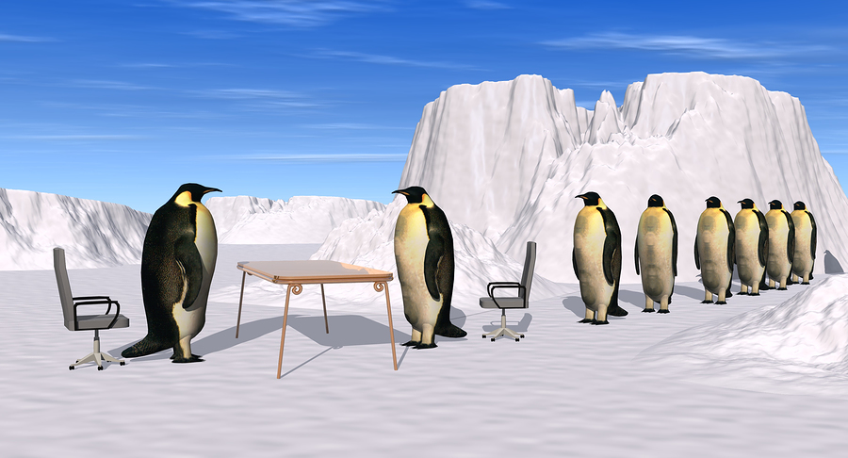
An Introduction to Interviewing
A. A. Aziz
2013 03 1001

Slide 2
Apa itu
WAWANCARA?
Notes:
Wawancara adalah proses komunikasi interaksi antara 2 pihak, setidaknya satu dari mereka memiliki tujuan yang telah ditetapkan sebelumnya yang melibatkan pertanyaan sebagai alat untuk tanya-jawab

Slide 3

Elemen Pentong dalam Wawancara
INTERAKSIONAL
PROSES
PARTISIPAN
TUJUAN
PERTANYAAN

Slide 4
INTERAKSIONAL
Komunikasi 2 arah
Exchanging / Sharing
Interaksional tidak berarti sama
Kedekatan personal = Resiko
Notes:
- Bukan komunikasi satu arah
- Melibatkan adanya pertukaran / pembagian peran, tanggung jawab, perasaan, kepercayaan, motif dan informasi
- Peran : pewawancara & yang diwawancara
- interactional tdk berarti sama
- Wawancara tdk akan berjalan baik bila salah satu pihak tidak mau berbagi tentang informasi, kepercayaan, perasaan dan motifnya.
- kedekatan antar personal dalam wawancara melibatkan resiko meskipun dapat diminimized tetapi tidak pernah hilang.

Slide 5
PROSES
Proses dalam Wawancara
Interaksi antar beragam Variabel
Notes:
- Proses dalam wawancara seperti pertukaran informasi, pergantian peran, penyampaian perasaan serta reaksi dan determinasi lingkungan.
Proses adalah interaksi beragam variabee yang dinamis, terus menerus, dalam tingkatan sistem atau struktur
Variabel dalam wawancara : variabel komunikasi / interaksi

Slide 6
PARTISIPAN
Terdiri dari DUA pihak
Notes:
- Wawancara adalah sebuah proses yang melibatkan 2 pihak
- Melibatkan 2 orang atau lebih, namun tidak lebih dari 2 pihak (pewawancara dan yang diwawancara)
- Jika lebih dari 2 pihak, namanya interaksi / diskusi kelompok, bukan wawancara

Slide 7
TUJUAN
Jelas & Spesifik
Pembeda Wawancara dengan perbincangan
Terencana & Terstruktur
Notes:
- Pihak dari wawancara harus memiliki tujuan yang penting dan berfokus pada permasalahan yang spesifik.
- Determinasi dan keseriusan tujuan ini membedakan wawancara dari perbincangan
- Wawancara harus terencana dan terstruktur.
- Agar efektif, pewawancara harus menyiapkan segala kebutuhan wawancara (spt pembukaan, penentuan topik, menyiapkan pertanyaan, mengumpulkan informasi & menentukan alur wawancara)

Slide 8
Berperan Penting
Sebagai ALAT
PERTANYAAN
Notes:
- Pertanyaan adalah sebuah alat dalam wawancara untuk mengumpulkan informasi, mengecek akurasi, mengetahui impresi dan asumsi, serta memunculkan perasaan atau pemikiran
- Bertanya dan menjawab pertanyaan sangat penting pada semua wawancara

Slide 9
Bentuk-bentuk Wawancara
Bentuk Tradisional
Bentuk Non-Tradisional

Slide 10
Bentuk Tradisional Wawancara
Information-Giving Interview
Information-Gathering Interview
Selections Interview
Reviewing the interviewee’s behavior
Reviewing the interviewer’s behavior
Persuasion

Slide 11
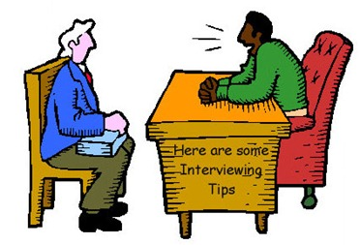
Information-Giving Interviews
Tujuan : bertukar informasi secara akurat dan efektif
Lebih sederhana dari wawancara lain
Notes:
- Tujuan utama : bertukar informasi secara akurat dan efektif
- Pertanyaan dan jawaban hanya memainkan sedikit peran
- Lebih sederhana dari wawancara lain, seperti bertukar data, fakta, opini dari satu pihak ke pihak lain

Slide 12

Information-Gathering Interviews
mengumpulkan informasi
Pertanyaan dibuat sebelum atau saat wawancara
Notes:
- Information-Gathering yang berarti mengumpulkan informasi yang didapatkan melalui proses wawancara.
- Pertanyaan dibuat dengan matang sebelum mulai wawancara atau bahkan dibuat langsung saat wawancara dengan memperhatikan respon seperti perasaan dan sikap dari responden

Slide 13

Selections Interview
Tujuannya untuk menyeleksi
Banyak digunakan untuk menyeleksi calon pelamar kerja

Slide 14

Reviewing the interviewee’s behavior
untuk menilai keahlian, prestasi, kemampuan atau sikap dari interviewee
Biasanya untuk pembinaan dan konsultasi
Notes:
- untuk menilai keahlian, prestasi, kemampuan atau sikap dari interviewee.
- Biasanya untuk pembinaan dan konsultasi mengenai aktivitas yang dapat dilakukan selanjutnya.
- Ini seperti konsultasi yang menilai hasil yang telah dicapai dari interviewee

Slide 15

Reviewing the interviewer’s behavior
Lebih ditekankan pada interviewer
sebagai masukan untuk perubahan yang lebih baik
Notes:
- Lebih ditekankan pada interviewer (performance, perilaku atau sikap)
- Bentuk umumnya seperti komplain atau reaksi
- Interviewee menilai pewawancara
- Biasanya dilakukan oleh pewawancara untuk digunakan sebagai masukan untuk perubahan yang lebih baik

Slide 16

Persuasion
Bersifat ajakan dan mempengaruhi pemikiran pihak lainnya.
Notes:
- Bersifat mengajak dan mempengaruhi pemikiran pihak lainnya
- Dilakukan apabila salah satu pihak berupaya untuk mengubah atau memperkuat pemikiran, perasaan atau tindakan interviewee

Slide 17
Bentuk Non-Tradisional Wawancara
Focus Group Interview
E-mail Interview
Virtual Interview
Telephone Interview
Videoconference Interview

Slide 18

Focus Group Interview

Slide 19
Sejarah
Diperkenalkan tahun 30-an
Prosedur
Terdiri dari kelompok kecil Interviewee dan seorang Interviewer
Keunikan
Range informasi lebih luas
PENTING!
Keadaan emosional
untuk menganalisis perlatihan tentara & film moral selama perang dunia
Dapat saling mempengaruhi
Memerlukan data statistik
Pertanyaan yang sensitif
Notes:
sejarah
- diperkenalkan pada tahun 30-an
- pada tahun 40-an, digunakan untuk menganalisis pelatihan tentara dan film2 moral pada perang dunia 2
- dikembangkan dan disempurnakan selama 20 tahun belakangan ini untuk mengumpulkan informasi kualitatif pada beberapa bidang seperti marketing, periklanan, kampanye politik, publishing, manajemen dan penelitian akademik
Prosedur
- Teknik wawancara ini terdiri dari sebagian kecil kelompok (biasanya 6-12 orang) yang diwawancaarai dan pewawancara yang memiliki skill tinggi (moderator atau fasilitator)
- menanyakan pertanyaan yang telah dipilih dalam jumlah sedikit yang berfokus pada topik yang spesifik (ditekankan pada opini, sudut pandang & respon)
- Caranya : careful listening and recording yang mungkin dapat menghasilkan hipotesis penelitian, mendorong munculnya ide-ide dan kreativitas baru, menganalisa apa saja permasalahan yang mungkin ditemui, dan menghasilkan IDE baru
unik
- interaksi dari interviewee dengan interviewer dapat membuat range informasi lebih luas
- interaksi dari interviewee dengan interviewer dapat membuat range informasi lebih luas jika dibandingkan hanya dengan satu narasumber
mengacu pada kecenderungan masing-masing individu dimana sikap dan persepsi terus berkembang karena adanya interaksi dengan orang lain. Selama diskusi, individu dapat berubah karena pengaruh dari pendapat orang lain (Melinda Lewis)
Interviewers harus terampil dalam mendengar, menggunakan open-ended question, dan pandai dalam mengembangkan pertanyaan yang membuat anggota kelompok dapat mengeluarkan atau mempertahankan opini merea (menjadi moderator)
PENTING
- Hati2 ketika keadaan mulai diliputi emosional dan beberapa jenis informasi dapat menambah resiko terjadi konflik, memerlukan proyeksi statistik dan interviewer tidak dapat menjaga kesensitivisan informasi

Slide 20
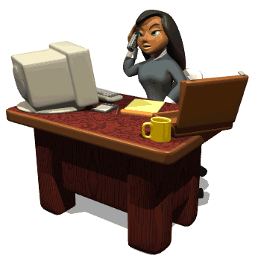
Telephone Interview
Notes:
digunakan oleh organisasi pada penyaringan awal dalam perekrutan

Slide 21
Kelemahan
Yang harus Diperhatikan
Kelebihan
Notes:
Keuntungan : menghemat waktu, mengurangi biaya operasional serta menghapus waktu untuk mengirim interviewer ke berbagai tempat
Permasalahan utamanya : ketidakhadiran dari partisipan. Interviewer tidak dapat mengamati interviewee, merasa tidak mudah untuk berdiskusi mengenai isu yang sensitif dengan orang asing yang tidak mereka lihat secara langsung
Wawancara sebaiknya jangan dilakukan di tempat umum.

Slide 22
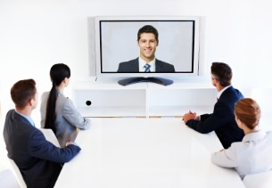
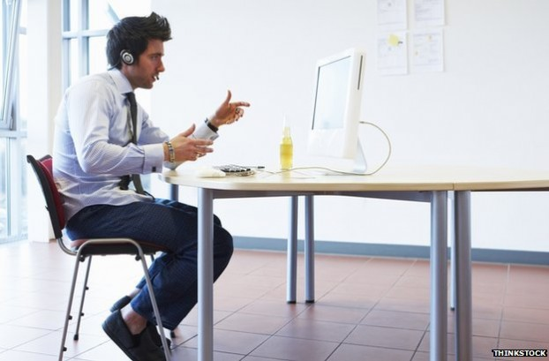
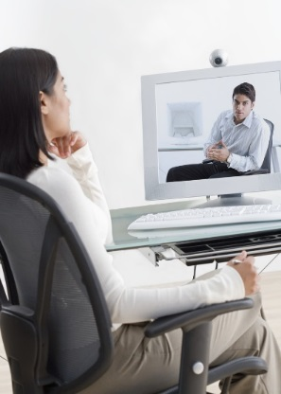

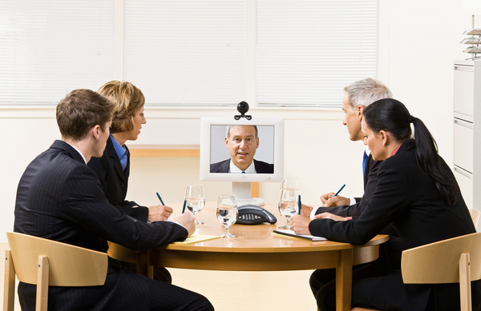
Videoconference Interview
Notes:
- Sejak 90-an, banyak perusahaan telah menggunakan wawancara videoconference untuk perekrutan
- 82% perusahaan berencana untuk menggunakan videoconference untuk wawancara karena lebih fleksibel.

Slide 23
KELEBIHAN
KELEMAHAN
Lebih murah
Dapat melihat pihak lain
Interviewer dapat membuat catatan dan melihat resume interviewee diam-diam
Dapat dilakukan secara global
Interviewer dapat kesulitan membaca komunikasi non-verbal
Hanya dapat melihat bagian tubuh atas
Masalah signal

Slide 24

E-mail Interview
Notes:
Biasa digunakan untuk menyeleksi karyawan
- Membatasi komunikasi secara visual
- Kekurangan dari wawancara via e-mail yaitu sulit untuk membuka percakapan wawancara, membangun hubungan dengan sang applicant, dan tidak dapat melihat reaksi emosional ataupun gerakan nonverbal lainnya.
- The American Medical Association mengatakan bahwa komunikasi via teknologi tidak sebaik cara face-to-face.

Slide 25

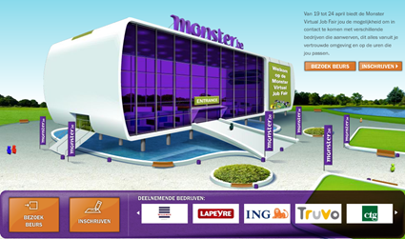
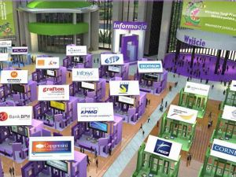
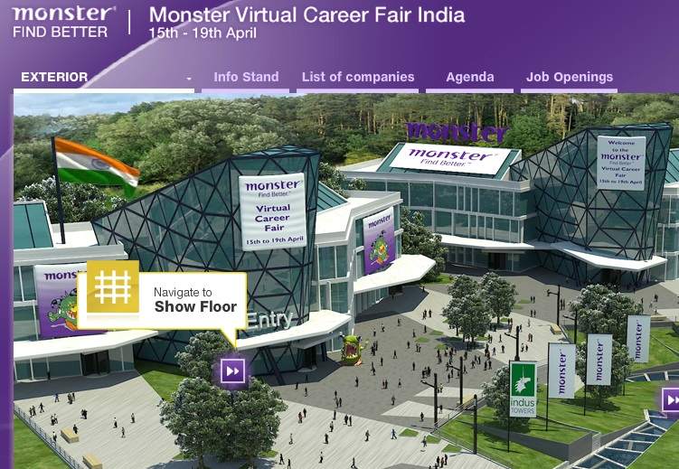
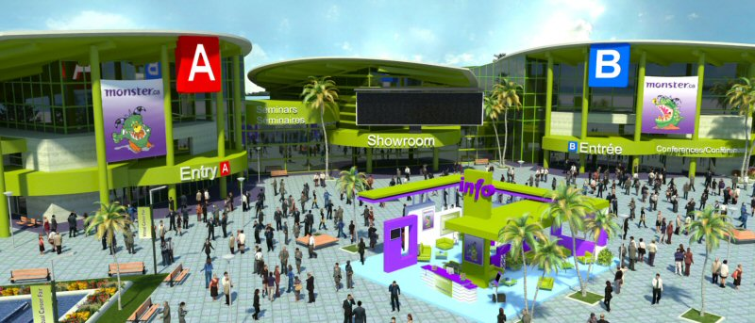
Virtual Interview
Notes:
- Simulasi wawancara yang dapat dilakukan dalam software simulasi bursa kerja
- Disebut juga latihan wawancar
- Para responden diberikan pertanyaan dan harus menjawab dengan memilih jawaban yang benar, apabila salah menjawab mereka akan diberitahu dimana dan mengapa jawaban itu salah.

Slide 26
Virtual Interview
Latihan wawancara
Beberapa perusahaan menggunakan teknologi “asynchronous”
Dilakukan dalam software
Menggunakan instant-messaging chats
Seriing tidak dianggap serius
Kedua pihak berbentuk Avatar
Notes:
Sang pewancara dan applicant hadir dalam bentuk avatar. Tetapi avatar yang digunakan harus tetap terlihat formal dan bisa bersikap professional.
Wawancara dilakukan melalui instant-messaging chats
Tanya jawab melalui pengiriman pesan singkat
Wawancara virtual kebanyakan tidak dianggap serius oleh kedua pihak karena seperti bermain game
Beberapa perusahaan menggunakan teknologi “asynchronous” -> pewawancara tidak harus selalu online. Banyak digunakan untuk layanan pelanggan dan penjualan.

Slide 27
Jadi, Wawancara itu apa?

Slide 28
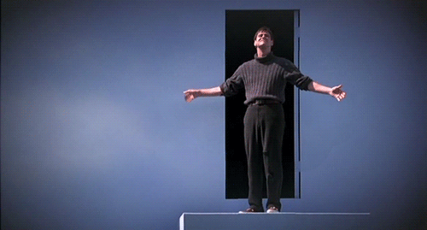
Thank You ☺

